Slide 1
경상북도의
관할구역 독도
7조
권기덕 임성환 황덕우 노재범 정동호
오승은 이세희 최지원 박광일

Slide 2
1. 서론
1) 독도의 정의
2) 한국령
3) 팔도총도
2. 본론
1) 경상북도의 관할구역 독도
2) 독도 박물관
3) 안용복 재단
4) 경북도청 독도 홍보
5) 그 외 하는 일
3. 결론
1) 경상북도와 독도

Slide 3
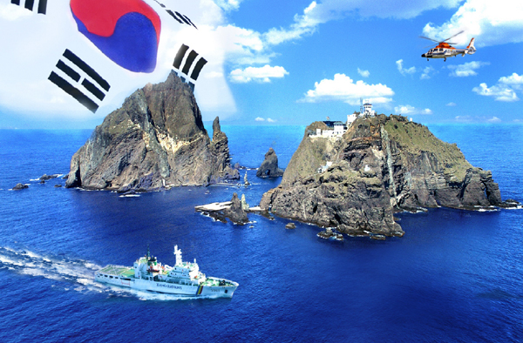
1. 독도
독도(獨島)
독도는 한반도의 부속 도서로서 우리나라 국토에서 가장 동쪽에 위치하고 있는 섬으로서 동도와 서도 두 섬과 89개의 작은 부속 섬으로 이루어져 있다

Slide 4
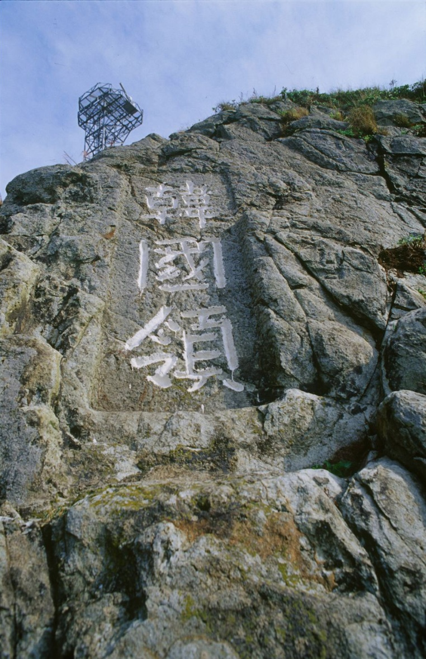
2. 한국령
한국령(韓國領)
독도리 암벽에 독도가 한국령임을 밝힌 새김 글씨. 해방 이후 연합국과 일본 간의 모호한 영토 권리 협정으로 인하여 독도 영유권에 대한 한일간 논쟁이 촉발되었다. 이러한 시점에서 독도가 대한민국 영토임을 천명하기 위해 ‘한국령(韓國領)’ 이라는 영토 표시를 독도 남동쪽 암병에 새겼다.

Slide 5
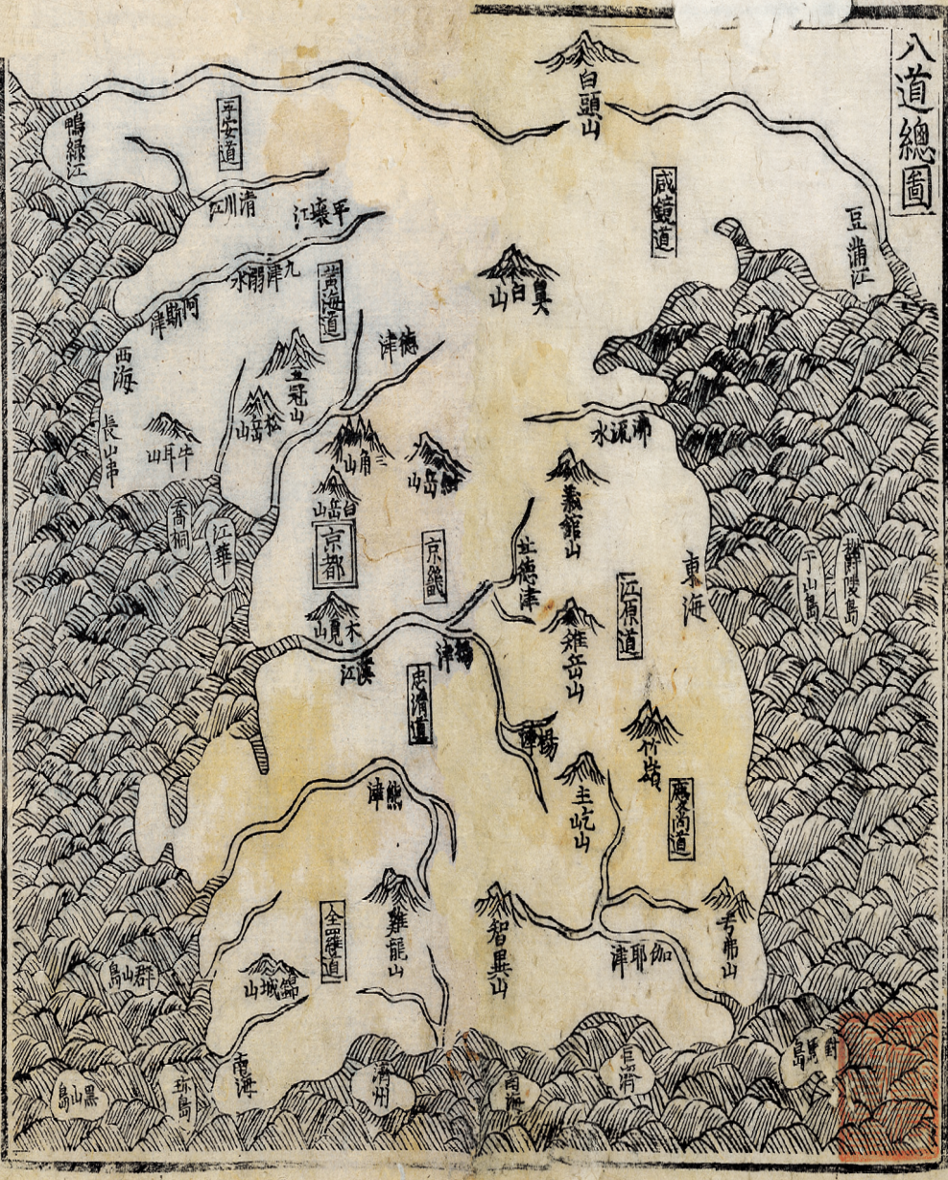
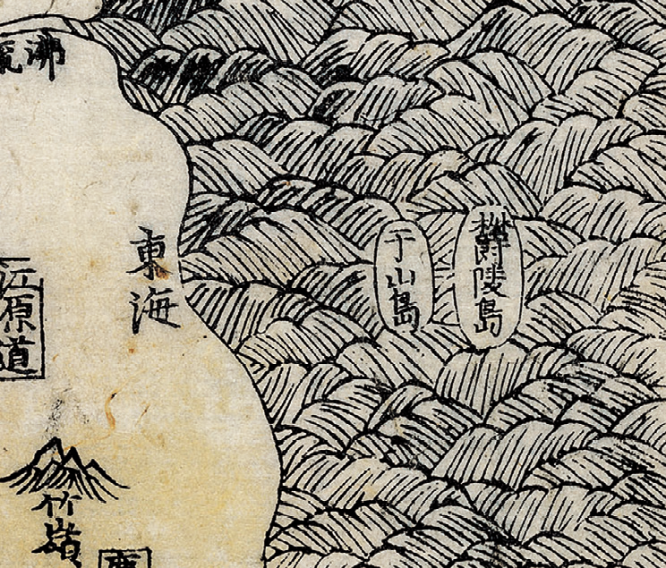
3. 팔도총도
팔도총도(八道總圖)
팔도총도는『신증동국여지승람』의 첫머리에 수록된 조선전도이다. 국가의 기밀을 지키기 위해 누구나 알 수있는 주요 산과 하천, 섬, 도(道)와 바다의 명칭 등 간단한 정보만을 수록하였다.
독도는 강원도의 동쪽 바다 가운데에 우산도(于山島)로 표기되어 있다.
현존하는 인쇄본 단독 지도 중에 독도(우산 도)가 등장하는 최초의 지도이다

Slide 6
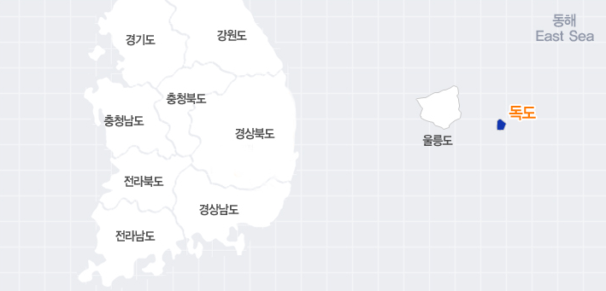
2. 경상북도의 관할구역 독도
1906년에 경상남도로 이속되었다가 1914년 행정 구역 개편으로 경상북도에 편입되어 현재에 이르고 있다. 1990년대의 행정 구역은 울릉군 남면 도동 산 42번지에서 산 76번지였다.
현재의 행정 구역은 2005년 9월 21일부터 경상북도 울릉군 울릉읍 독도리 1~96번지이고, 2012년부터는 경비대와 주민 숙소, 등대에도 주소가 같이 부여되었다.

Slide 7
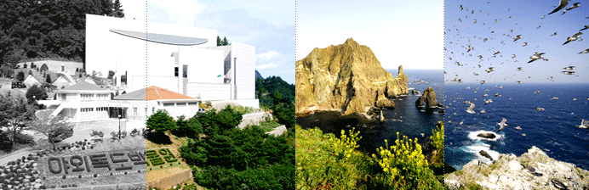
3. 독도 박물관
독도 박물관 설립 과정.
1995년 광복 50주년을 맞아 울릉군이 대지를 제공하고 삼성문화재단이 건축한 건물에 故 이종학 초대관장이 30여년 동안 국내외에서 수집, 기증한 자료를 근간으로 하고 , 故 홍순칠 대장의 유품 및 독도의용수비대 동지회와 푸른 울릉 독도 가꾸기 모임 등의 자료를 첨가하여 1997년 8월 8일 국내유일의 영토박물관으로 개관되었다.

Slide 8
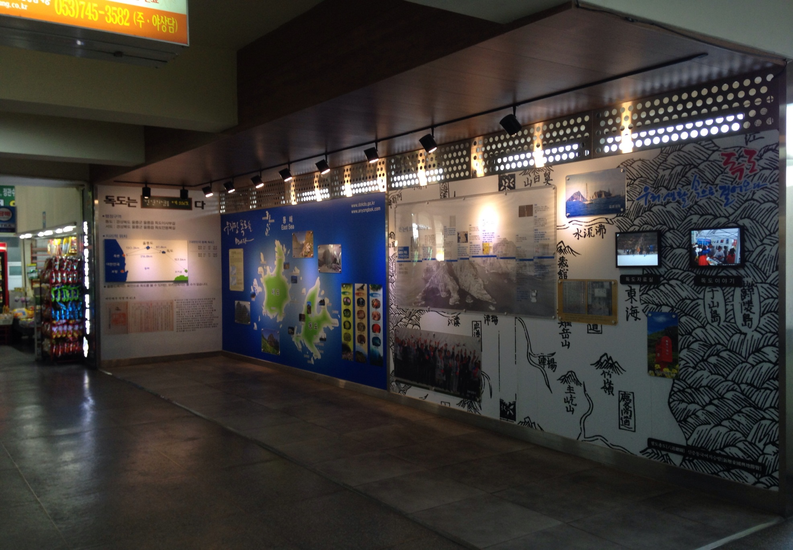
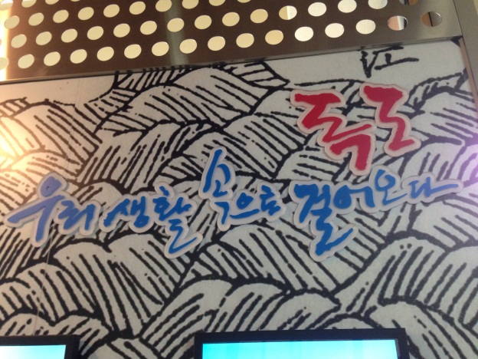
4. 안용복 재단

Slide 9
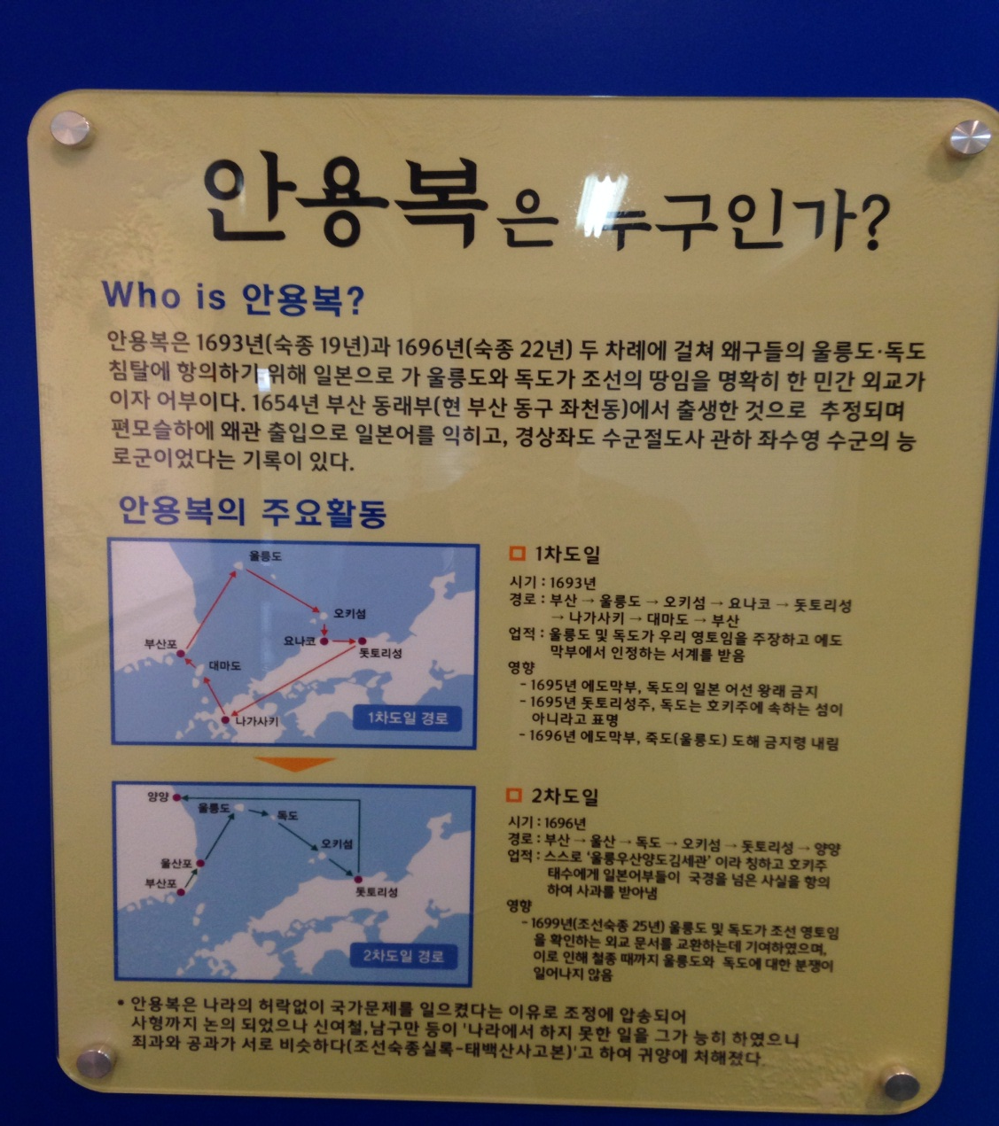
4. 안용복 재단
안용복
안용복은 두 차례에 걸쳐 왜구들의 울릉도, 독도침탈에 항의하기 위해 일본으로 가 독도가 조선땅임을 명확히 한 민간 외교가이자 어부이다.
안용복 재단에서 → 경상북도 독도재단 변경 예정.

Slide 10
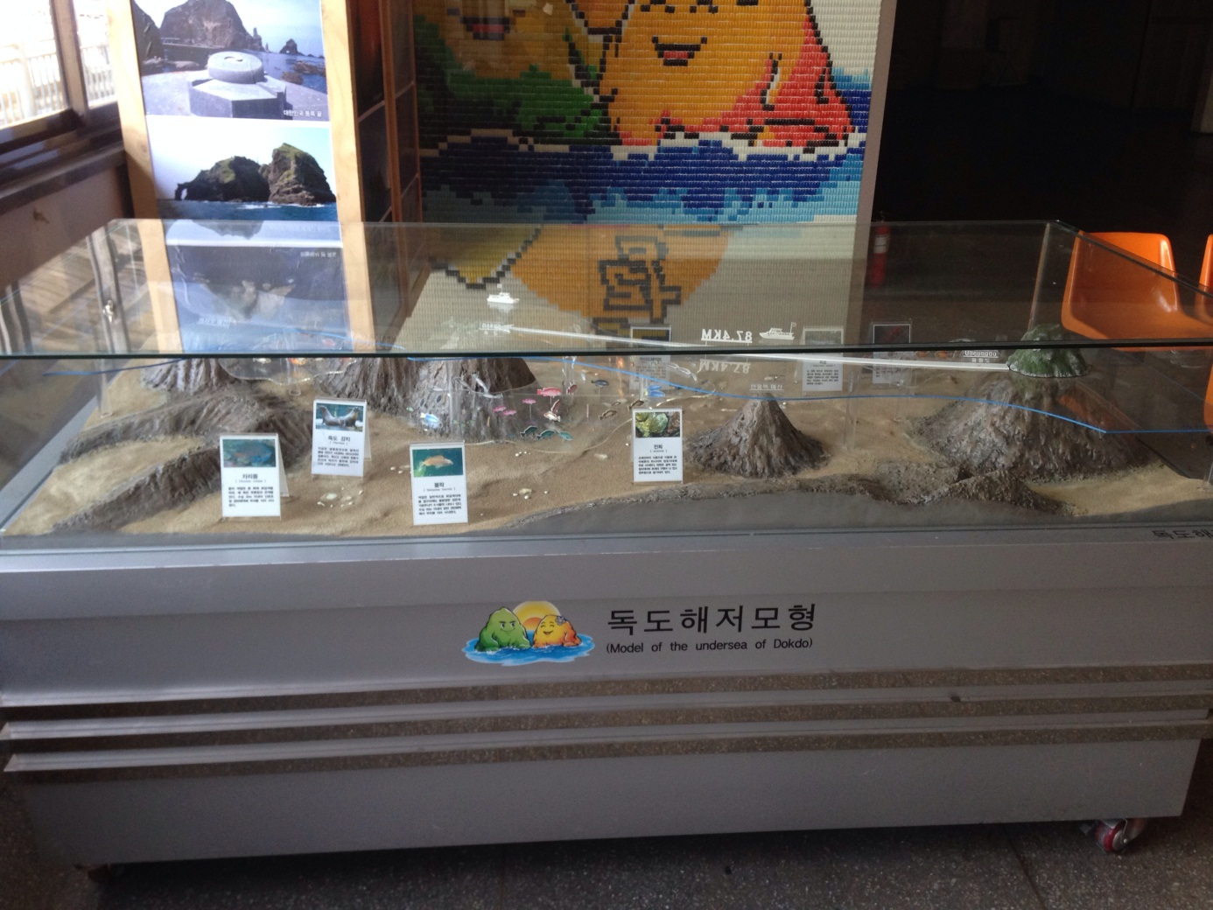
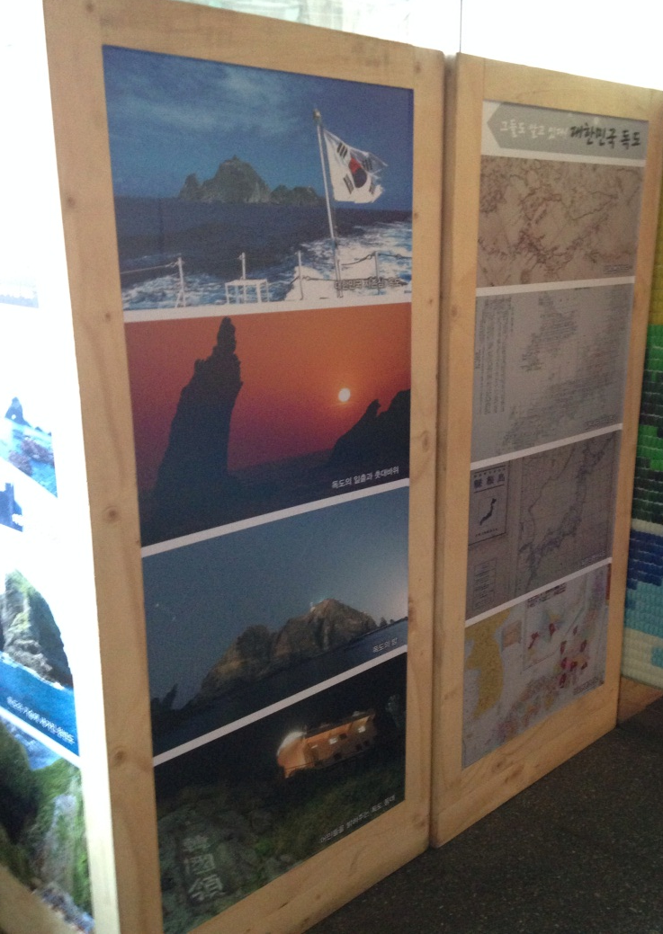
4. 안용복 재단
각종 전시물로 독도를 홍보하고 있다.

Slide 11
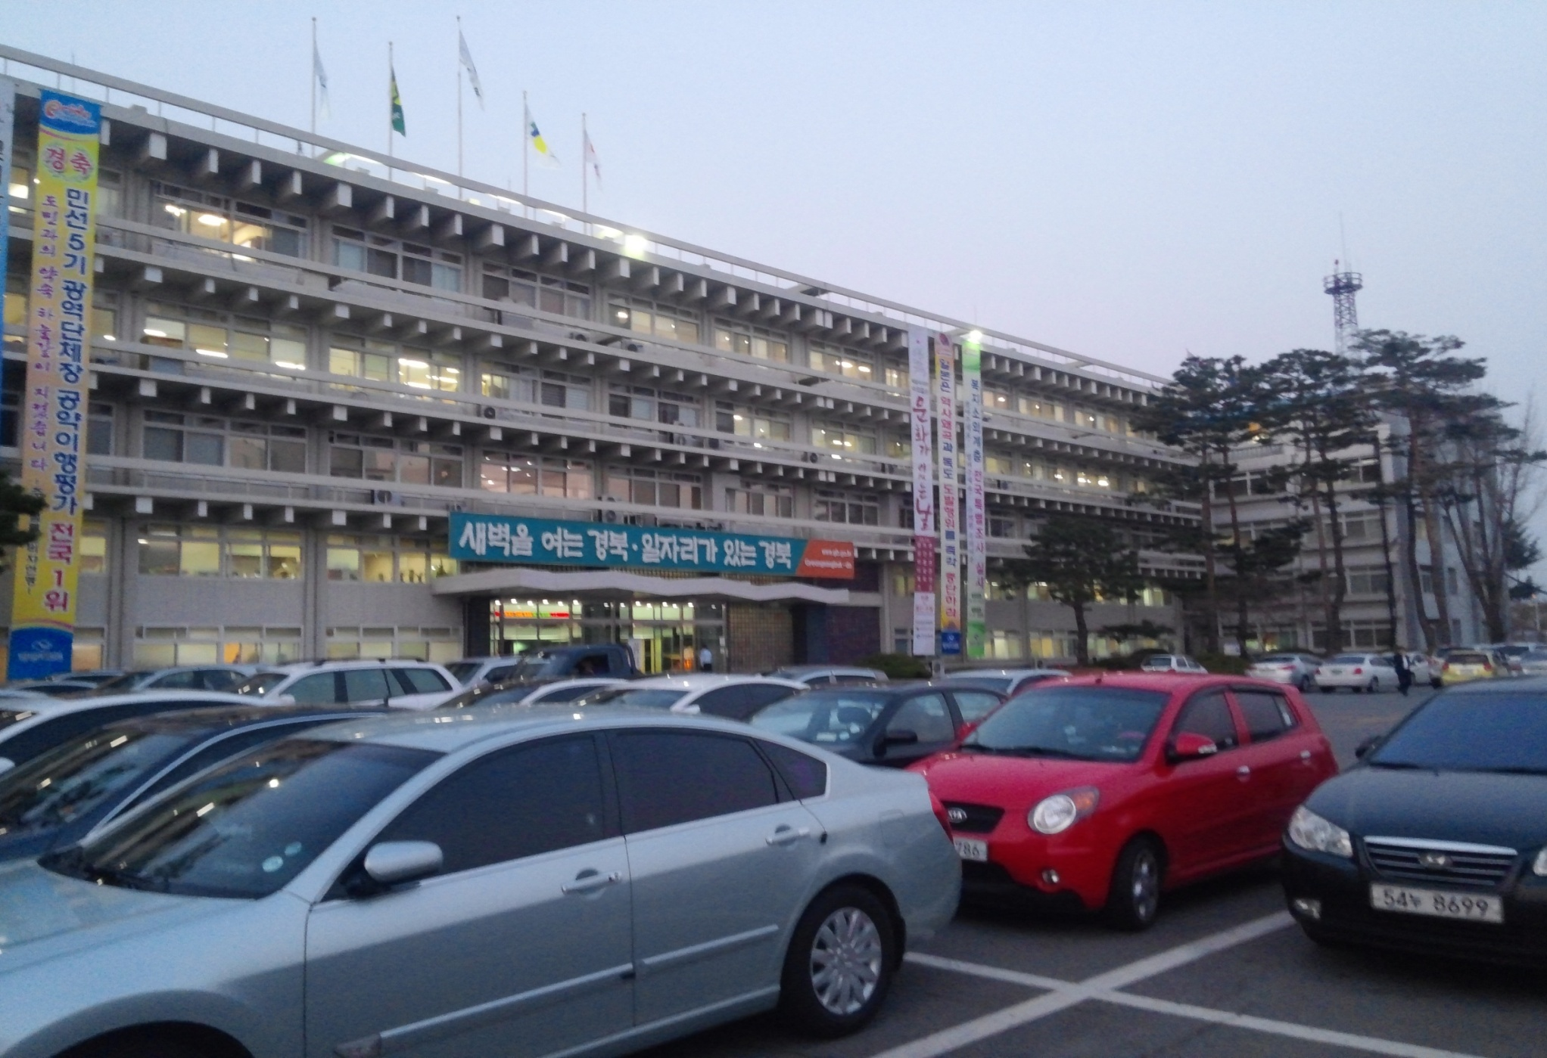

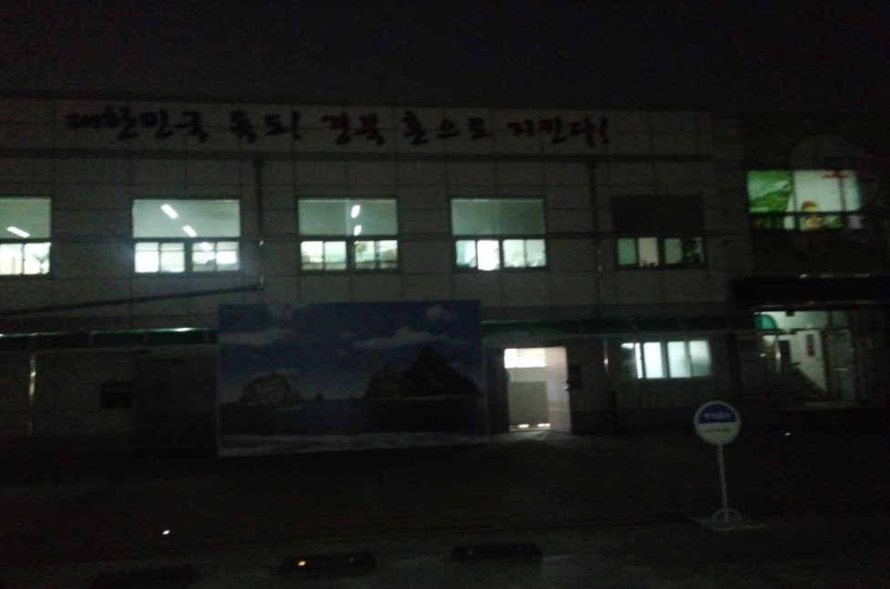
5. 경북도청 독도정책과

Slide 12
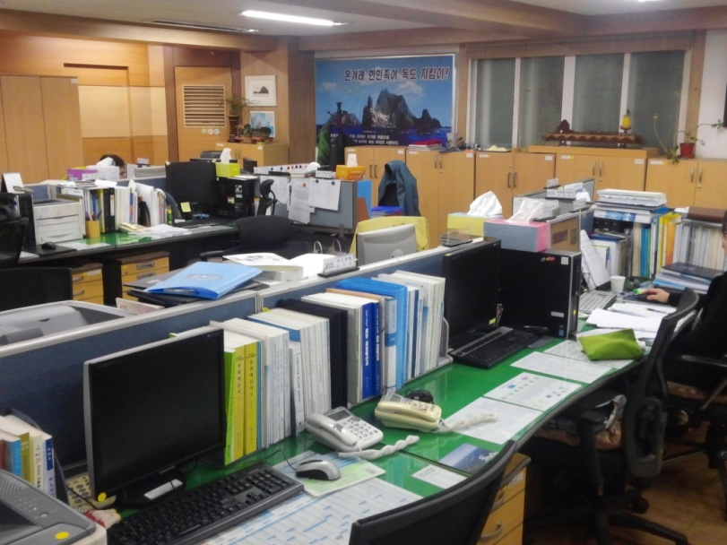
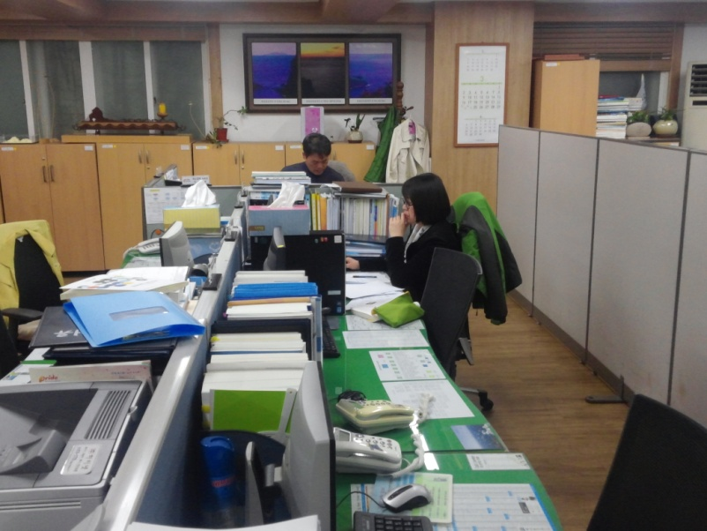
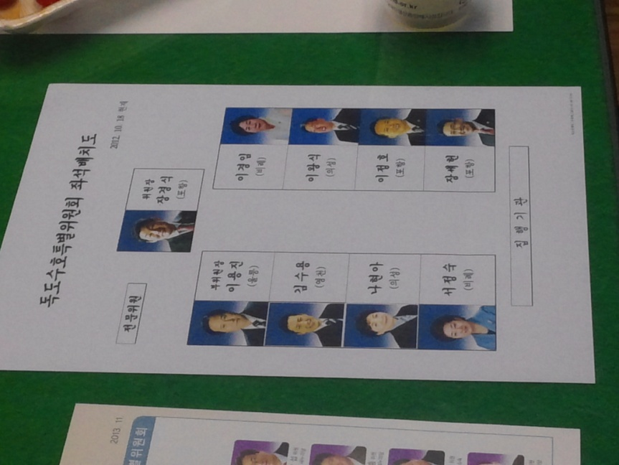
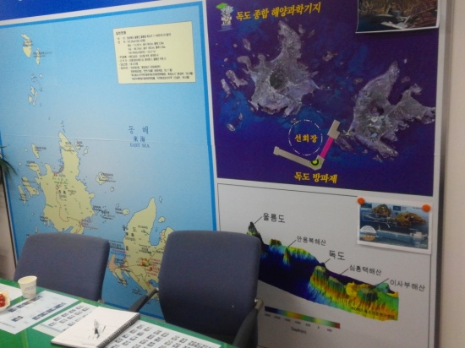
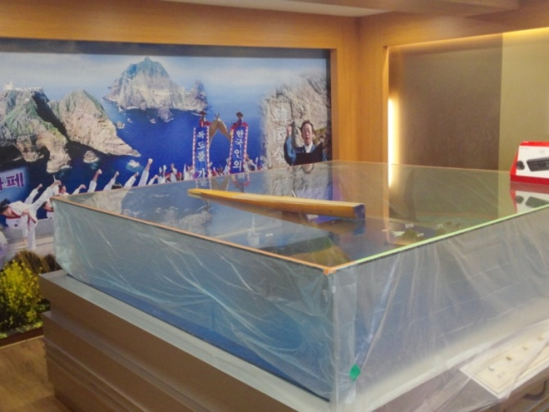
5. 사무실 내부
사무실 내부
독도전시관

Slide 13
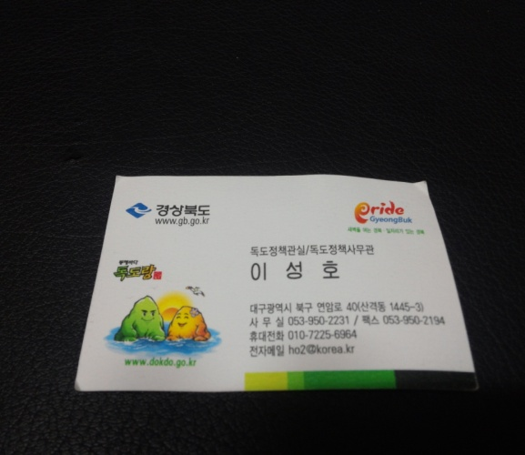

5. 이성호 사무관님과의 인터뷰
안녕하세요. 자기소개 부탁드립니다.
경북도청 독도정책관은 언제, 어떤 계기로 생겼나요?
이런 일을 하는 다른 단체들이 있나요?
일본 우익단체에서 항의 전화 같은 것이 온 적이 있나요?
이 일을 하면서 가장 보람을 느끼실 때가 언제인가요?
대학생들에게 독도에 관해 해주고 싶은 말씀이 있나요?
대학생들에게 추천하고 싶은 독도관련 활동이 있나요?
시간 내주셔서 감사합니다.

Slide 15
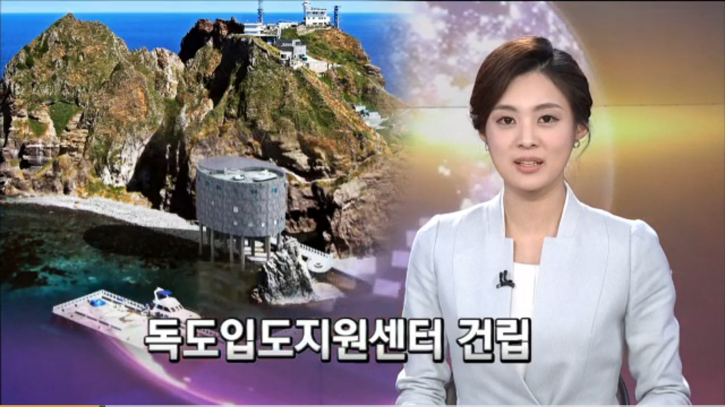

Slide 16
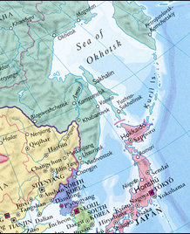
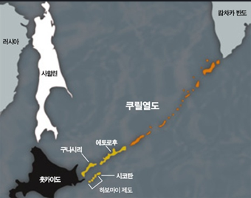
2.역사적 권원의 비교
쿠릴열도 최남단 4도
러시아 캄차카반도
일본

Slide 17
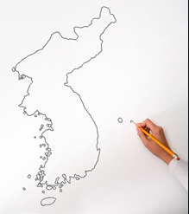

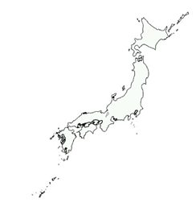
2.역사적 권원의 비교
독도
무주지 선점론

Slide 18

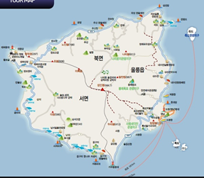
2.역사적 권원의 비교
독도: 고대시대

Slide 19
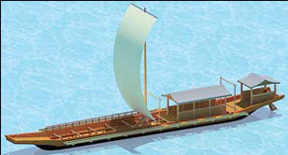
2.역사적 권원의 비교
독도: 조선시대

Slide 20

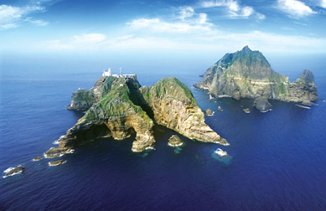
2.역사적 권원의 비교
독도: 조선시대
우산도

Slide 21
2.역사적 권원의 비교
독도: 조선시대

Slide 22
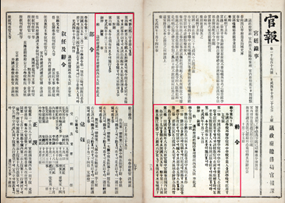
2.역사적 권원의 비교
독도: 조선시대
우산도
석도

Slide 23
3. 영토취득의 합법성과 대일 강화조약의 영토처리의 비교
쿠릴열도
독도
1854년 화친조약
1875년 쿄환조약
러•일
국경선 변동
제2차대전
대일평화조약
1905년 강화조약

Slide 24
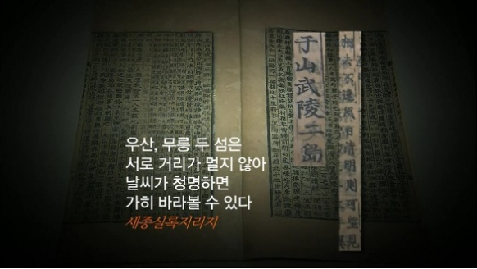
3. 영토취득의 합법성과 대일 강화조약의 영토처리의 비교
쿠릴열도
독도
독도에 대한 영역의식을 가지고 있었음

Slide 25
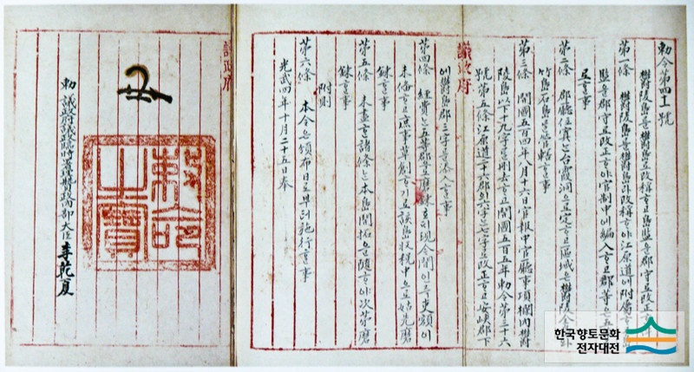
3. 영토취득의 합법성과 대일 강화조약의 영토처리의 비교
쿠릴열도
독도
조선영역임을 명확히 함

Slide 26
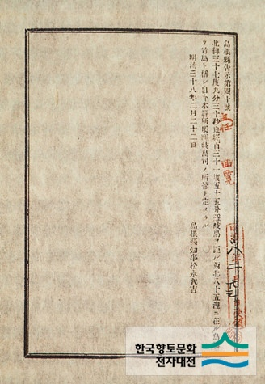
3. 영토취득의 합법성과 대일 강화조약의 영토처리의 비교
쿠릴열도
독도
1905년
시마네현 고시를 통해 독도를 불법으로
편입조치

Slide 27
4. 전후 외교적 영토조치의 비교
러•일 간의 외교조치
한•일 간의 외교조치
얄타협정
: 양국 의견 불일치
양국은
‘평화조약을 체결할 경우 2개의 섬을 일본에 양도할 수 있다’ 는 내용으로 영토문제 해결 유보

Slide 28
4. 전후 외교적 영토조치의 비교
러•일 간의 외교조치
한•일 간의 외교조치
일본
적극적으로 영유권 회복운동 추진
쿠릴열도는 국제법에 입각하여 양국이 인정하는 분쟁지역 이라 할 수 있음

Slide 29
4. 전후 외교적 영토조치의 비교
러•일 간의 외교조치
한•일 간의 외교조치
한일협정
“ 양국은 현안문제를 대화를 통해 평화적으로 합의한다” 라고 규정
한일협정 이 후
독도의 영유권 주장은 계속됨

Slide 30
4. 전후 외교적 영토조치의 비교
러•일 간의 외교조치
한•일 간의 외교조치
한국
일본
영토문제가 존재하지 않는
한국의 고유영토라는 입장
독도 실효적 지배에 대해 인정.
우회적인 방법을 동원하여
독도의 영토주권 훼손
국제사회의 여론을 조장하여 독도를 일본 영토 혹은 분쟁지역으로 부각

Slide 31
5. 실효적 지배 상황의 비교
전전 일본의
쿠릴 열도의
지배 상황
전후 일본의
쿠릴 열도의
지배 상황

Slide 32
5. 실효적 지배 상황의 비교
전전 일본의 독도 지배 상황
인식차이
상징적 의미 ‘한반도 영역의 끝 ‘
영토의 끝으로 인식하여 관리
실효적 지배

Slide 33
5. 실효적 지배 상황의 비교
전전 일본의 독도 지배 상황
1900년
칙령 41호 발령
행정개편 단행
행정구역 편입

Slide 34
5. 실효적 지배 상황의 비교
전전 일본의 독도 지배 상황
일본의 대한제국 침탈
한반도
전체
강제 합병
외교권
강제 박탈
무주지 선점

Slide 35
5. 실효적 지배 상황의 비교
전전 일본의 독도 지배 상황
한국의 실효적 독도 지배
평화선언
의용수비대
어업협정

Slide 36
6. 영토문제의 성격상 차이점의 비교
독도와 북방영토의 영유권문제의 성격상 차이
독도
북방영토
거주
여부
배타적
경제
수역
실효적 점유
평화
조약
인식
차이
http://www.youtube.com/watch?v=oLlpducspSA

Slide 37
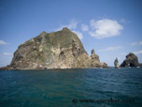
감사합니다

